Slide 1
线性代数学习经验分享
秦轶
2024.11.22

Slide 2
认识和学习方法
谈谈我对这门课的认识
关键词：抽象不直观，概念多且繁杂，不同于高等数学较多的计算性与定理严格的证明。
谈谈我学习这门课的方法
上课时紧跟老师讲解，把学习每个概念定理当作学习新的英语单词，仔细推敲反复琢磨；多阅读教材，多推导证明定理，要掌握100%的水平才能考出90%的分数。

Slide 3
期末复习方法
期末复习方法
1.以老师的考察侧重点为纲；
2.多练习日常作业题；
3.多动笔计算陌生的、复杂的题目；
4.模棱两可的定理一定要回到教材再推导一遍；
5.在复习过程中及时整理自己的疑难点；
6.多和老师、同学讨论交流疑难点；
7.不纠结所有定理的推导证明过程；
8.侧重点和非侧重点做到心中有数，取舍得当。
期末复习方法

Slide 4
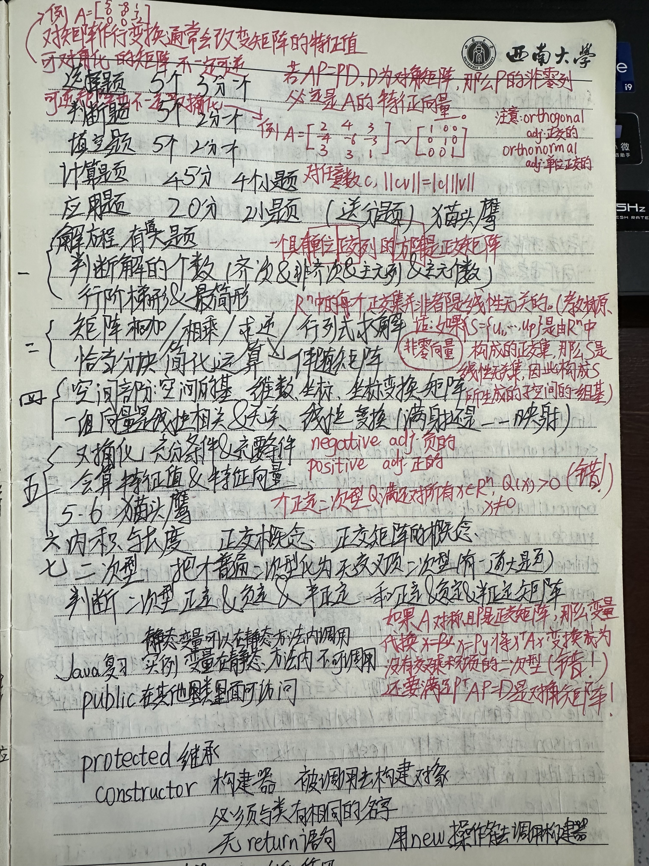
我的期末复习笔记（仅供参考）

Slide 5
谢谢大家
秦轶
2024.11.22

